Slide 1
TASARIMDA ANLAM
Prof. Dr. Serkan GÜNEŞ – Ders 1

Slide 2
GERÇEKLİK ve HAKİKAT
Gerçeklik ile hakikat aynı şey değildir. Gerçeklik, nesneyle ilgili, hakikat (doğruluk) ise nesneyle ilgili bilginin ya da düşüncenin özelliğidir.
Gerçek, dış dünyada olan, hakikat ise düşünmeye bağlı olandır. Düşüncenin gerçeğe uygunluğu hakikattir.
Kendinden var olan nesnel gerçekliğe karşı duruş ve onu kavrama çabası, zihinlerdeki öznel yansıma hali ile farklı hakikatleri tesis eder. Bireyden bağımsız ve müşahhas olarak var olan gerçekliğe ulaşma çabası ancak ve ancak hakikatler ile neticelenir. Kaldı ki birey ve hakikat arasında dahi muazzam bir boşluk vardır. Bu boşluğu doldurma çabası, bir hakikat arayışı olarak, bireyin tüm eylemlerinin özünü oluşturur. Çoğu zaman hakikate dahi ulaşamayan bu arayış, gerçekliğin kendisi olarak kabul edilen ve kimi zaman var olan gerçekliğe tercih edilen yapay bir gerçeklik ortaya çıkarır (Güneş, 2021).

Slide 3
GERÇEKLİK ve HAKİKAT
Gerçeklik, genel anlamı içinde dış dünyada nesnel bir varoluşa sahip olan varlık, varolanların tümü, varolan şeylerin bütünü; bilinçten, bilen insan zihninden bağımsız olarak varolan her şeydir. Hakikat ise genel anlamıyla, bir önerme, inanç, düşünce ya da kanaatin bazı temellere ya da ölçütlere göre veya ona bağlı olarak sahip olduğu doğru olma özelliğidir.

Slide 4
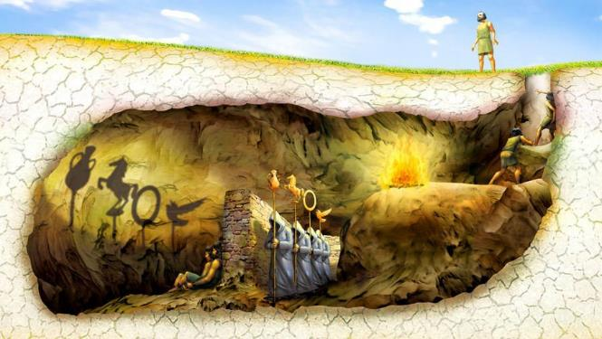
GERÇEKLİK ve HAKİKAT
Eflatun olarak bilinen Platon, bundan yüzyıllar önce “Devlet” isimli eserinin 7. Kitabında Mağara Benzetmesi (alegorisi) ni yapmıştır.

Slide 5
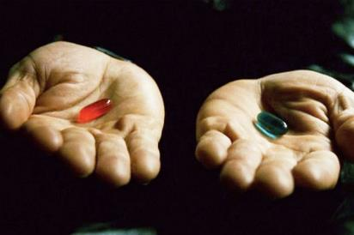
GERÇEKLİK ve HAKİKAT
Gerçeklik yeterince çok sayıda insanın gerçek olduğuna inandığı şey midir?
O zaman soruyu soralım. Kırmızı mı mavi mi?

Slide 6
GERÇEKLİK ve HAKİKAT
Gerçeği nasıl tanımlarsın ? Eğer hissedebildiğin şeylerden bahsediyorsan, koklayabildiğin, tadabildiğin ve görebildiğin, o zaman gerçek, basitçe beynine iletilen elektronik sinyallerdir.
Hiç gerçek olduğundan emin olduğun bir rüya gördün mü? Ya bu rüyadan hiç uyanamasaydın o zaman gerçek dünya ile rüya arasındaki farkı nasıl ayırt ederdin?

Slide 7
GERÇEKLİK ve HAKİKAT
Kısaca toparlayalım,
Nesnel gerçeklik kendi başına bize ihtiyaç duymadan var olur.
Bu gerçekliğe karşı bir kendi öznelliğimiz nedeni ile kendi hakikatlerimizi oluştururuz.
Bazen hakikati oluşturmak (hakikat arayışı) bir zordur ve hakikat ile kendi aramızda derin bir boşluk oluşur.
Bireylerin hakikatleri kendince doğru olabilir, kimine göre hakikat bellediğiniz başkasına göre doğru olmayabilir.

Slide 8
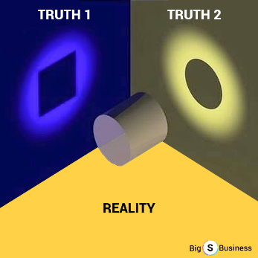
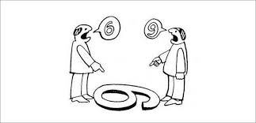
GERÇEKLİK ve HAKİKAT

Slide 9
HAKİKATIN ÖNEMSİZLEŞMESİ (post-truth)
Kendi hakikatlerimiz var, etrafta ise milyonlarca hakikat var ise bu hakikat enflasyonu içinde hangisine inanacağız? Burada post-truth (Hakikatin önemsizleşmesi) devreye giriyor; bazen.
Hakikatin önemsizleşmesi (post-truth), toplum görüşlerinin oluşmasında duyguların ve kişisel inançların, hakikatin önüne geçmesidir.
Post-truth kavramı, gerçeğin, hakikatin manipüle edilmesi ve anlamından koparılması anlamına gelmektedir.
Örnekleyelim,

Slide 10
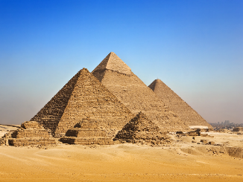
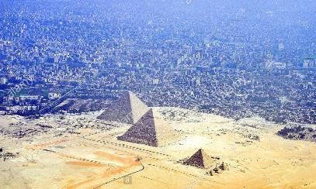
HAKİKATIN ÖNEMSİZLEŞMESİ
Bir sahnenin gerçeğe dönüşmesi için onu izleyen bir kitlenin olması yeterlidir.

Slide 11
HİPER GERÇEKLİK
Baudrillard'a göre postmodernizm bakış açısının asıl noktayı kaçırdığını ifade etmektedir. Buna göre mutlak gerçeklik yoktur sadece imgeler vardır. Gerçekliği saf/çıplak olarak göremeyiz. İşte bu durumu da hiper-gerçeklik olarak ifade etmiştir.
Dolayısıyla baudrillard'a göre olguların kendisinden öte, nasıl ifade edildikleri önemlidir. Zaten sanal sosyal ortamların yaygınlaşmasıyla birlikte gerçeklik bilimle değil imgeler, semboller üzerinden temsil edilmektedir. Bu da şu sonuca çıkmaktadır. Artık post-modern dünyada gerçekliğin yerini alan imgeler, imge olmaktan çıkmıştır ve gerçekliğin kendisi olmuştur.
Hiper-gerçeklik kavramını ortaya atan Baudrillard, bu kavramı gerçek ve kurgu arasındaki çizginin yok olması olarak özetliyor.
Evrensel yani herkes için aynı olan bir gerçeklik yerine birden fazla gerçeklik ile karşı karşıyayız, daha basit bir ifadeyle herkesin gerçekliği kendine!
Yine örnekleyelim.

Slide 12
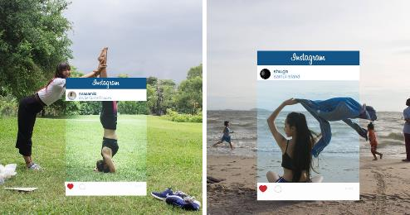
HİPER GERÇEKLİK
Instagram’da gördüğünüz, takip ettiğiniz veya beğenip yorum attığınız kısaca takip ettiğiniz kişilerin kaçını haftada 1 kere görüyorsunuz? Sizin için çoğu arkadaşınız artık bir arkadaş değil, sadece bir bağlantı. İnternette ne kadarını görüyorsanız onlar sizin için o kadar. İstedikleri dünyayı internette yayınlıyorlar biz de onları izliyoruz. Bilgisayar oyununda karakter seçmekten pek bir farkı olmayan bir hayattan bahsediyorum.

Slide 13
KONUYA GELELİM…
Tüm tasarım süreçleri gerçekliğin birer taklidi, temsili ve sunumu halindedir.
Tasarımın ise bu temsil gayreti neticesinde ortaya çıkanı bir gerçeklik olarak değil olsa olsa hakikat söylemi/önerimi olarak kabul edilmelidir.
Bu nedenle tasarım faaliyeti hakikati arayış sırasında dili ile kurmaca bir gerçeklik sunar ve ürüne ait varoluşun gerekçelerini anlatır ve önerir.

Slide 14
KONUYA GELELİM…
Tasarımın çoğu zaman anlatmaya çalıştıklarının bir kısmı gerçekliğe ait kurgudur ve bu kurgu çoğu zaman bu gerçeklik ile çatışma yaşar. İşte tasarımın belki de en büyük gücü ürettiği kurmaca yapay gerçeklik ile nesnel gerçekliğe kafa tutması ve kimi zaman ona tercih edilmesinden gelir.
Basitçe biz tasarımcılar olarak ya gerçekliği otorite olarak kabul edip doğrudan yansıtma ve sunmaya çalışıyoruz ya da gerçekliği görmezden gelip onu yeniden yaratma çabasındayız.

Slide 15
KONUYA GELELİM…
Tasarım yalan söyler mi? Bal gibi söyler… Burada yalandan kasıt bir aldatmaca değildir. Zira tasarım eylemi yeni bir gerçeklik inşa etme ve belirleme çabasında ve nesnel gerçeklik ile mücadele içinde değil ise, bu durumda bir aldatmadan da söz edilemeyecektir. Bu süreç aldatma değil, olsa olsa yeni gerçeklik önerisini sunanla, onu gözlemleyen arasında bir adı konulmamış rızaya dayalı bir anlaşmadır.
Örnek verelim.

Slide 16
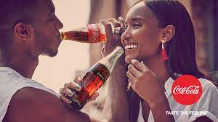
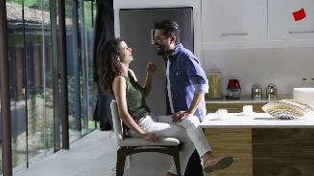

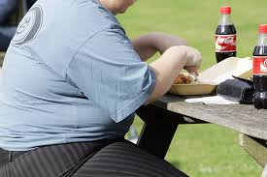
KONUYA GELELİM…

Slide 17
KONUYA GELELİM…
Tasarım hakikatin kurmaca taşıyıcısı olarak her şekilde var olan öznel hakikatler ile tutarlı ilişkisini korumalıdır. Zira hakikat, deneyimde ve deneyim yoluyla her öznede birbirinden farklı şekilde kendini açığa vurur. Var olan bu hakikat enflasyonu ve heterojenlik tasarım faaliyetinin doğasındandır. İşte bu yüzden tasarım var olan bu hakikatleri gözetmeli, bunlara uygun kabul edilebilir bir yapay gerçeklik tesis etmelidir.
Bunu oluşturduktan sonra fiziki üründen hissedilenlerin gerçeğe benzer olmasını sağlamalıdır. Ancak her tasarım kullanıcısı gördüğüne yaşam deneyimi, bilgi birikimi ve bilinç düzeyi ile öznel bir anlam atar. Bu nedenle tasarım ürünün kullanıcı tarafından keyfi bir şekilde anlanmasını engellemelidir. Burada keyfiyetten kast edilen verilmeye çalışılan mesaj ile algılanan arasındaki uyumdur.

Slide 18

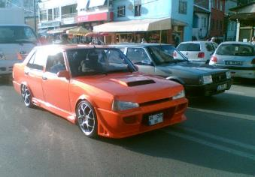
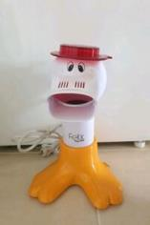
KONUYA GELELİM…

Slide 19
KONUYA GELELİM…
Tasarım çoğu zaman bir şeyleri abartarak normale ulaşmaya çalışır. Başka bir deyişle gerçeklik evreninde yaşananları aynı şekilde üreterek sunmak, tasarımı inandırıcılıktan uzaklaştırır. Bu nedenle tasarım gerçeklik ile yalanlar üreterek, gerçekliğin daha kolay kabul edilmesini sağlayabilir. Tüketici ancak bu şekilde mevcut gerçekliğe tahammül edebilir. Tasarımın belki de en büyük rolü gerçekliğe ait çirkinlikleri hem biçimsel hem de içerik açısından dönüştürerek sunmasıdır.

Slide 20
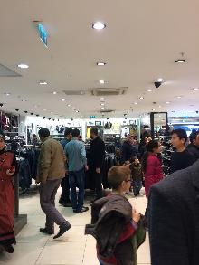
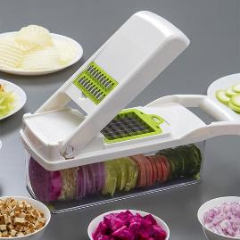
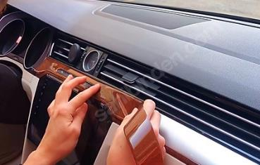
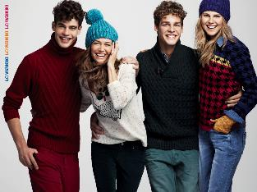
KONUYA GELELİM…

Slide 21
Neler öğrendik…
Gerçeklik, hakikat, hakikatin önemsizleşmesi, hiper gerçeklik…
Tasarım bir şekilde insanlara kendi hakikatlerini oluşturup insanlara önerir. Bunu yaparken kısmen gerçeklikten faydalanabilir yada tamamen bağımsız bir hakikat kurgusu yaratabilir.
Eğer tasarım tarafından önerilen hakikat insanların rızasını alırsa gizli bir anlaşma olur.
İnsanların rızasını alabilmek için yaratılacak hakikat önerisi için belirli yöntemler vardır.

